Slide 1
基于互补滤波的多传感器数据融合算法设计及实现
MULTI-SENSOR DATA FUSION ALGORITHM DESIGN AND PRACTICE BASED ON COMPLEMENTARY FILTER
答辩人：杨宇
指导教师：潘峰

Slide 2
01
研究背景
02
技术路线
Background
Technology roadmap
03
主要工作
04
不足与展望
Main work
Shortcomings and prospects

Slide 3
01
研究背景
Background

Slide 4
研究背景
数据融合技术
数据融合是实现高精度组合导航的基础和核心技术。然而，目前针对多传感器数据融合的方法多基于卡尔曼（Kalman）或其延伸算法，由于其高计算量负荷限制，并不利于在低成本、低算力情形下使用。同时，传统的C语言开发方式存在着开发效率低、故障率高且难以仿真的问题，为此我借助SIMULINK工具，以互补滤波算法为理论背景，设计出了一种兼顾运行效率和准确性的INS/GPS组合导航系统。

Slide 5
02
技术路线
Technology Roadmap

Slide 6
技术路线
数据融合技术
惯性导航系统
组合导航系统
嵌入式驱动开发
采用改进型互补滤波算法对多个传感器的导航信息进行融合。改进型互补滤波算法的本质为PI反馈。
惯性导航系统把IMU作为导航的主要技术手段，优点是不受外界干扰，短期效果好，因此将INS作为模型主体框架。
将IMU、MAG、GPS三种传感器进行组合，构成组合导航系统。关键数据融合算法采用改进型互补滤波算法。
在嵌入式设备上开发各传感器、外设等底层驱动；部署算法模型等。

Slide 7
03
主要工作
Main Work

Slide 8
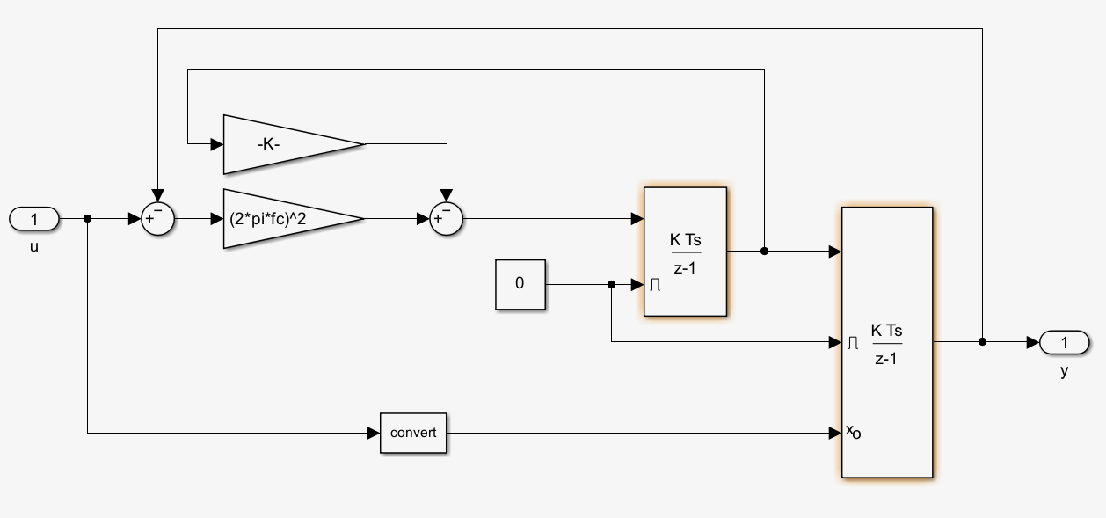
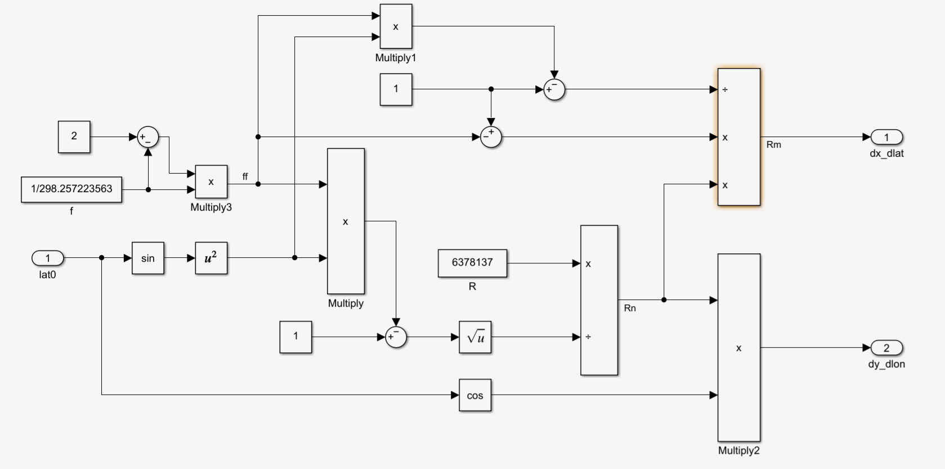
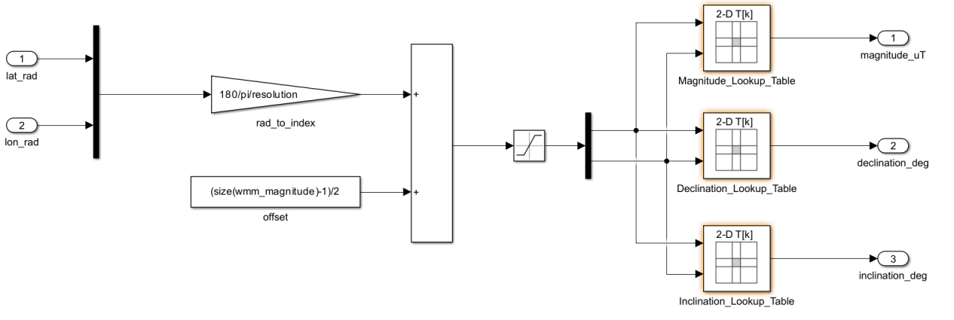
主要工作
数据预处理
IMU
GPS
MAG
引用了数字二阶低通Butterworth滤波器以实现对加速度信号的滤波。
使用单个经纬度带近似的方式求取所在区域的经纬度的微分。
通过查表法查找世界地磁场模型（WMM）以补偿磁偏角，获得真北方向。

Slide 9
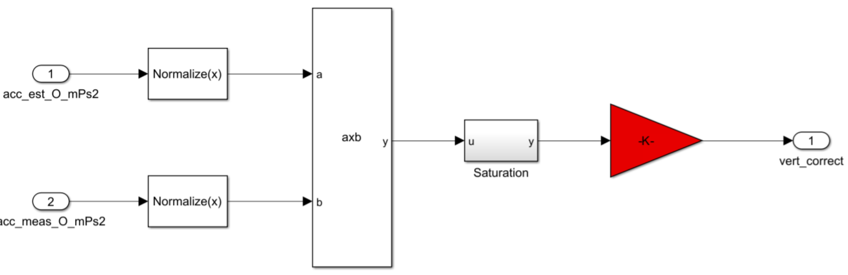
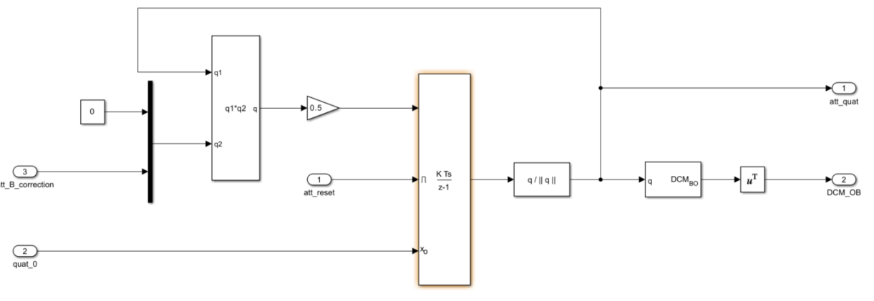
主要工作
姿态解算
设计了离散化后的四元数姿态更新模型（左图），并将加速度计输出的误差信号通过改进式互补滤波器（右图）来纠正角速度，实现姿态的修正。

Slide 10
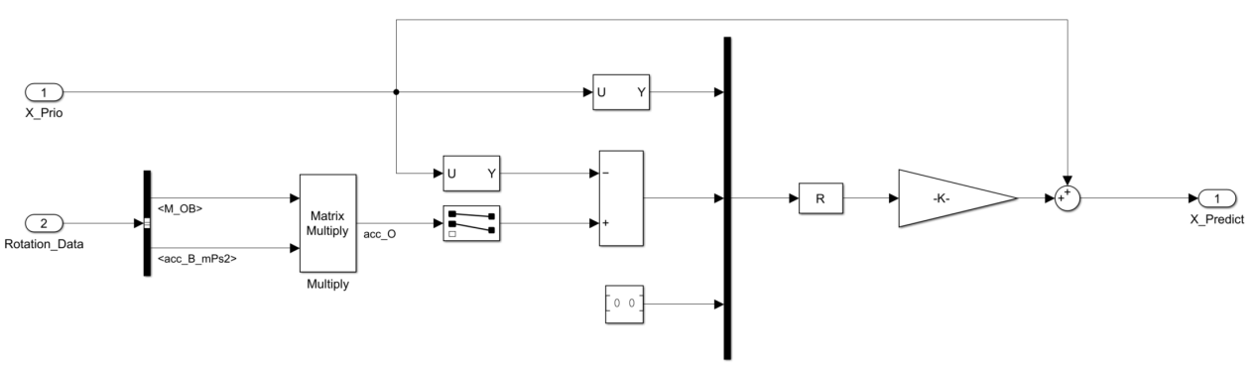
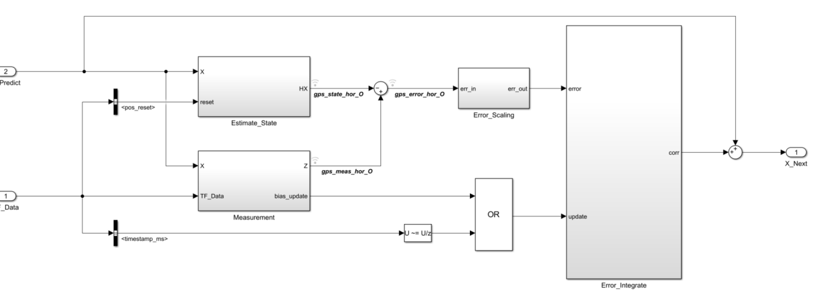
主要工作
状态估计
设计了离散化后的位置速度状态更新模型（左图），并将其与GPS输出的位置速度进行对比得到误差信号，再通过改进式互补滤波器（右图）来纠正位置速度，实现导航状态的修正。

Slide 11
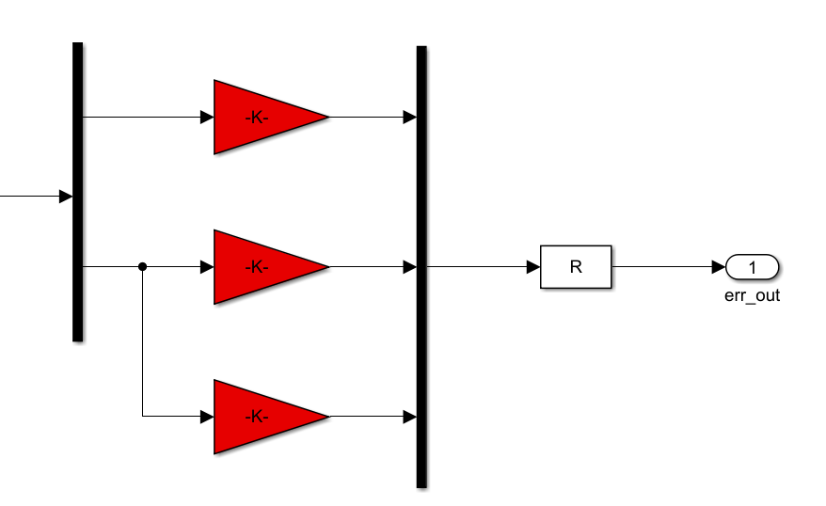
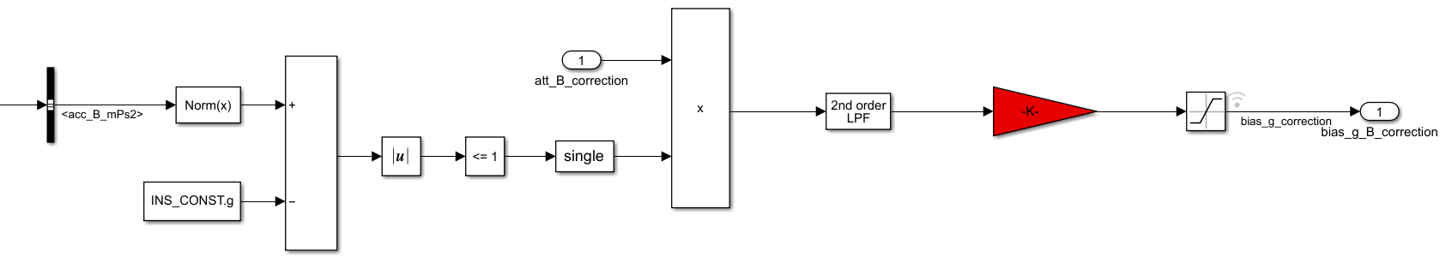
主要工作
偏差校正
将改进型互补滤波器的姿态修正值（误差）和速度修正值（误差）经过积分器，得到加速度计和陀螺仪的偏差并动态校正。

Slide 12
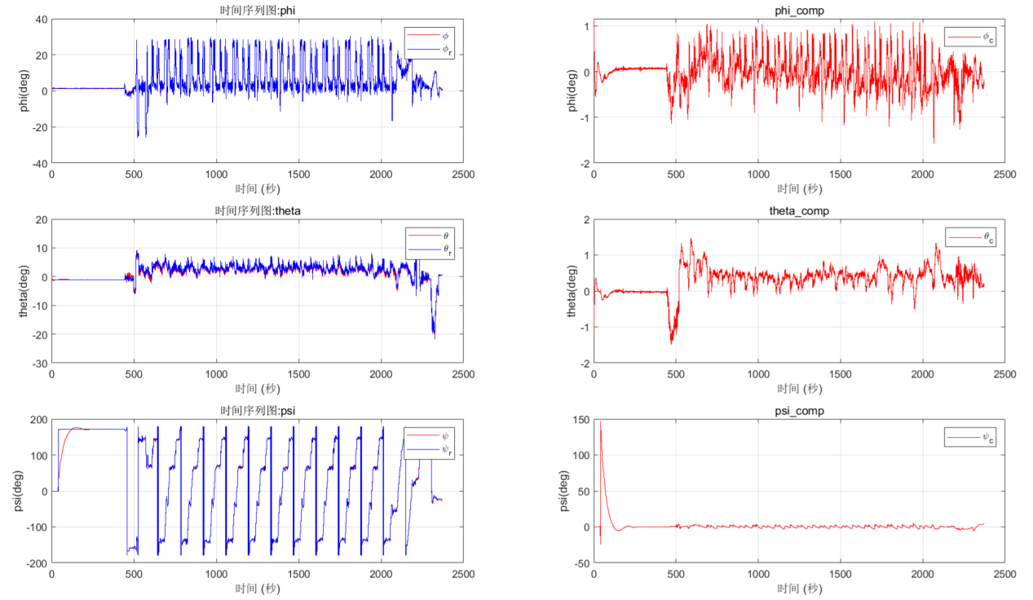
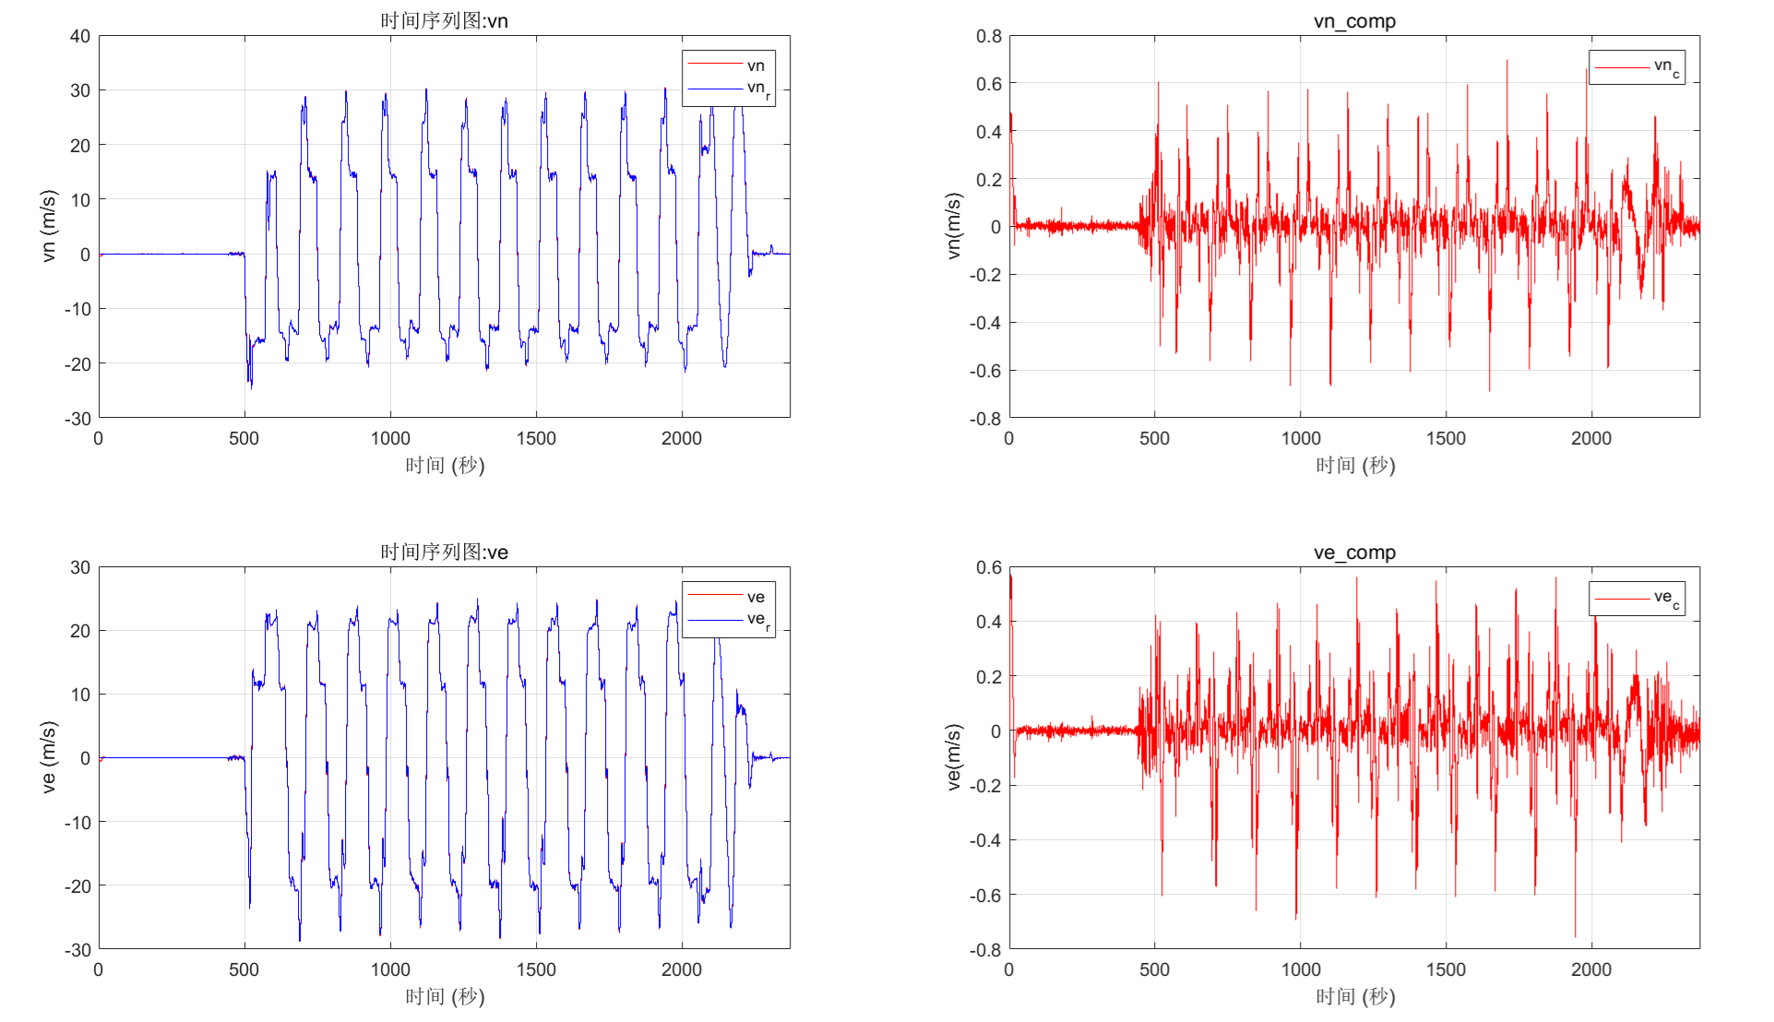
主要工作
仿真验证
微调改进型互补滤波器的参数，并在飞行数据集上进行开环仿真验证，算法输出结果和与学长使用的EKF算法输出结果对比图如下。可以看出姿态的偏差在2°的范围内，速度的偏差在0.5m/s范围内，模型准确度较高。

Slide 13

主要工作
驱动开发
利用STM32CubeMX工具图形化配置功能外设，并生成SPI、UART、PWM等外设BSP代码；为传感器设备移植读写驱动。
模型部署
嵌入式软件开发
Embeded Coder 输出的模型代码在嵌入式端需要进行接口适配，如0.002s周期调用step函数，配置模型输入等。
系统测试
移植SD卡读写驱动以存储模型的输入输出数据（保存现场）；移植SBUS协议以控制车体运动；开环仿真验证模型一致性等。

Slide 14
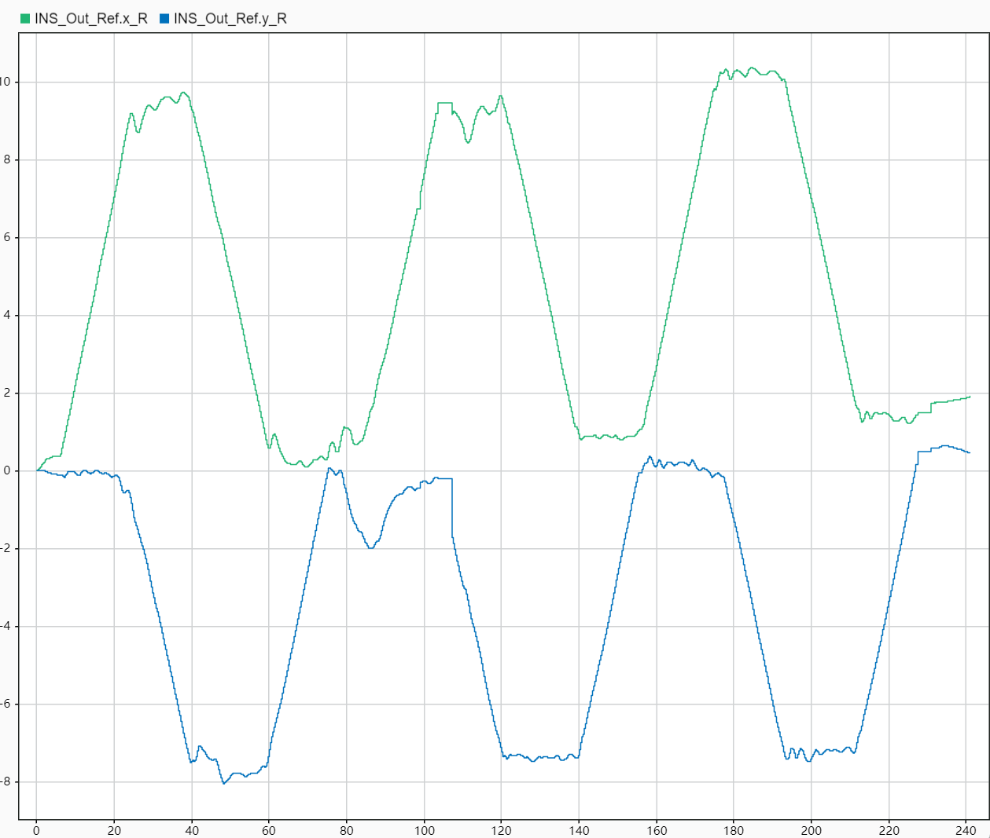
主要工作
系统测试
通过无线遥控控制使无人车沿设定的轨迹行驶三圈，并在行驶过程中记录下各传感器数据，以及模型的输出结果等。排除掉场地测量的粗大误差，无人车每次沿x或y方向移动的距离均与场地大小几乎一致，偏差保持在1m范围内（单GPS误差大概在5m范围内），模型的准确度较高。
运动轨迹图
无人车运行位移图

Slide 15
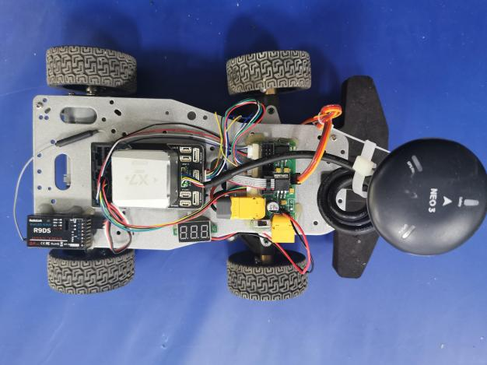
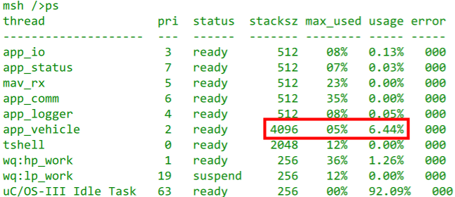
主要工作
系统测试
将嵌入式上运行结果与电脑端开环仿真结果进行对比，可以发现两者曲线几乎完全吻合，姿态和速度曲线零偏差，而位置曲线呈现固定偏移（由于测试时x，y记录值非零）。因此可以得出模型在嵌入式端和电脑端上能够达到一样的实现效果。且由cpu占用图可知模型对系统资源损耗少，仅6.44%。

Slide 16
04
不足与展望
Shortcomings And Prospects

Slide 17

不足与展望
不足与展望
1、模型中INS/GPS的组合架构为松耦合方式，因而也存在着松耦合的弊端，无法在卫星数量不足时提供准确的导航定位信息。可以采用紧耦合等方式来提高导航系统的精度及适用范围。
2、在可扩展性方面，本文只选取3个传感器作为导航系统的数据来源，但仅此完全不足以应对现实中的各种复杂场景，因此可以考虑加入更多传感器（如气压计、光流、空速计等）到融合算法中。

Slide 18
恳请各位老师批评指正
PLEASE GIVE ME AS MUCH CRITICISM AS POSSIBLE
答辩人：杨宇
指导教师：潘峰

